Slide 1
8 其它常用机构
8-1 棘轮机构
8-2 槽轮机构
8-3 凸轮式间隙运动机构
8-4 不完全齿轮机构
8-5 非圆齿轮机构

Slide 2
8 其它常用机构
8-6 摩擦轮机构
8-7 螺旋机构
8-8 万向铰链机构

Slide 3
8 其它常用机构
思考题
  如图所示转子，两端支承中产生的支承反力是否与转速有关？
P
ω
L
P

Slide 4
8-1 棘轮机构
棘轮机构的组成：摆杆、棘爪、棘轮、止动爪。
按轮齿分布有：
外缘、内缘、端面棘轮机构。
按工作方式有：
单动式、 双动式棘轮机构。
棘轮机构
类型
按棘轮转向是否可调：
单向、双向运动棘轮机构。
按转角是否可调：
固定转角、可调转角。
按工作原理分有：
轮齿棘轮、 摩擦棘轮。
特点：
轮齿式棘轮工作时噪音大且转角为步进可调，但运动准确。
摩擦棘轮正好相反。应用举例。

Slide 5
8-1 棘轮机构
棘轮可双向运动
A
B
B’

Slide 6
8-1 棘轮机构
可调转角的棘轮
φ
ϕ
0
0
1
1
2
2
3
3
4
4
5
5
调滑动罩
牛头刨床进给调整机构
通过调整杆长来调摆角

Slide 7
8-1 棘轮机构
1
3
3
2
2
4
2
3
1
1
摩擦棘轮
超越离合器

Slide 8
8-1 棘轮机构
应用举例：
C
D
冲压工位
冲头
卸料工位
间歇转动
B
A
装料工位

Slide 9
8-2 槽轮机构
一、槽轮机构的组成及其特点
拨盘
锁止弧
圆销
ω₂
O₁
特点：
结构简单、工作可靠。
机械效率高。
能平稳地、间歇地进行转位。
不适合高速运动场合。
O₂
槽轮
ω₂

Slide 10
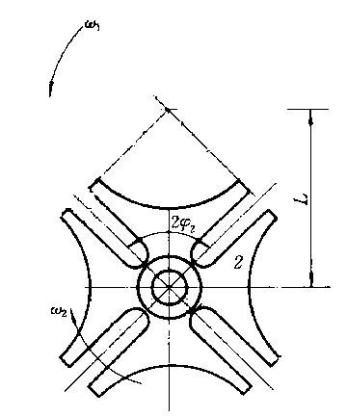
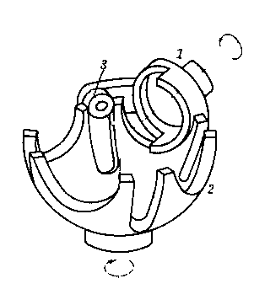
8-2 槽轮机构
二、槽轮机构的类型
外啮合槽轮机构
内啮合槽轮机构
轴线平行
槽轮机构类型
球面槽轮机构
轴线相交
ω₁
2ϕ₂
ω₂
外啮合槽轮机构
内啮合槽轮机构
球面槽轮机构

Slide 11
8-2 槽轮机构
三、槽轮机构的运动系数及运动特性
1.运动系数
ω₁
拨盘等速回转，在一个运动循环内，总的运动时间为：
t＝2π /ω₁
槽轮的运动时间为：
t_{d}＝2α₁/ω₁
2α₁
90°
定义： k=t_{d} / t 为运动系数，即：
k=t_{d} / t
=2α₁/2π
2ϕ₂
90°
为减少冲击，进入或退出啮合时，槽中心线与拨销中心连线成90°角。故有：
ω₂
2α₁=π-2ϕ₂
=π-(2π /z)
=π(z- 2)/z

Slide 12
8-2 槽轮机构
将2α₁代入得：
k =1/2-1/z
∵ k>0
∴ 槽轮的槽数 z≥3
可知：当只有一个圆销时，k=1/2-1/z
< 0.5
即槽轮的运动时间总是小于其静止时间。
如果想得到k≥0.5的槽轮机构，则可在拨盘上多装几个圆销，设装有n个均匀分布的圆销，则:
k=n(1/2-1/z)
∵ k≤1
得：n≤2z/(z -2)
槽数z
圆销数n
运动系数k
≥7
1~2
0.36~1
3
1~6
1/6~1
4
1~4
0.25~1
5 、6
1~3
0.3~1

Slide 13
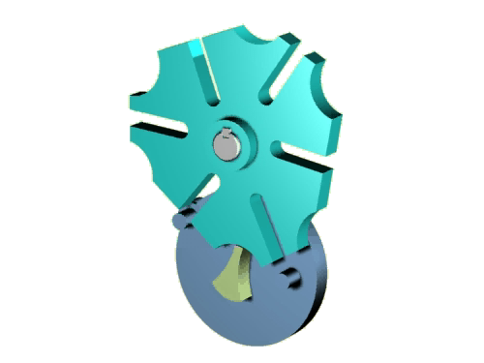
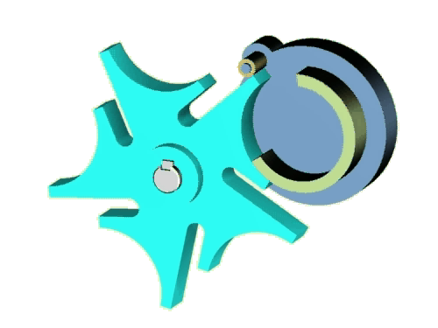
8-2 槽轮机构
四、其它类型的槽轮机构
不等臂长多销槽轮机构
偏置外槽轮机构

Slide 14
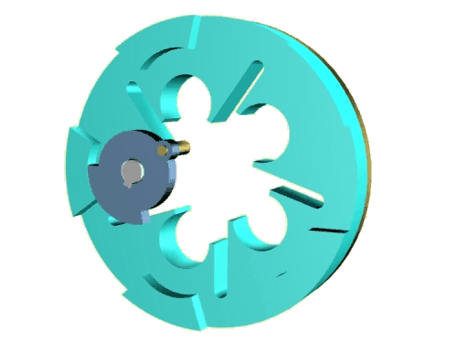
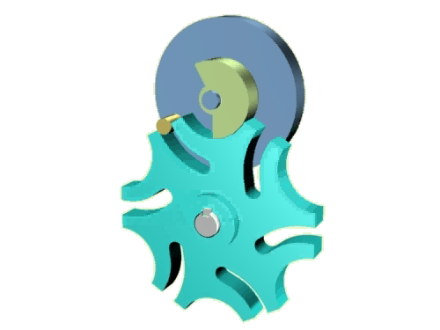
8-2 槽轮机构
偏置内槽轮机构
曲线槽外槽轮机构

Slide 15
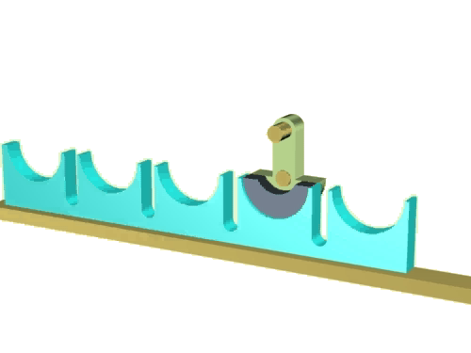
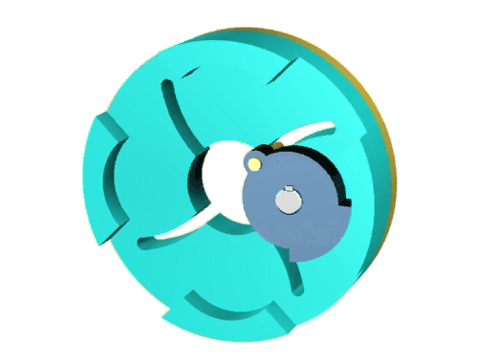
8-2 槽轮机构
槽条机构
曲线槽内槽轮机构

Slide 16
8-3 凸轮式间隙运动机构
R₂
圆柱凸轮间歇运动机构
应用： 适用于高速、高精度的分度转位机械制瓶机、纸烟、包装机、拉链嵌齿、高速冲床、多色印刷机等机械。
蜗杆凸轮间歇运动机构

Slide 17
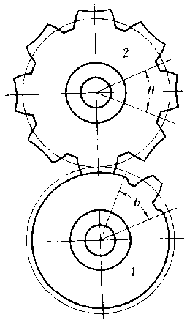


8-4 不完全齿轮机构
外啮合不完全齿轮机构
内啮合不完全齿轮机构

Slide 18
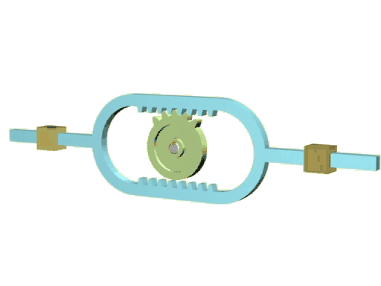
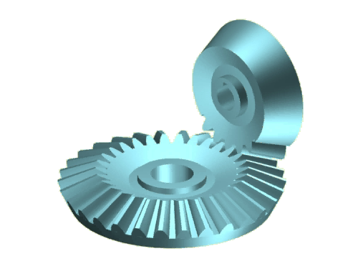
8-4 不完全齿轮机构
齿轮与齿条传动
圆锥不完全齿轮传动

Slide 19
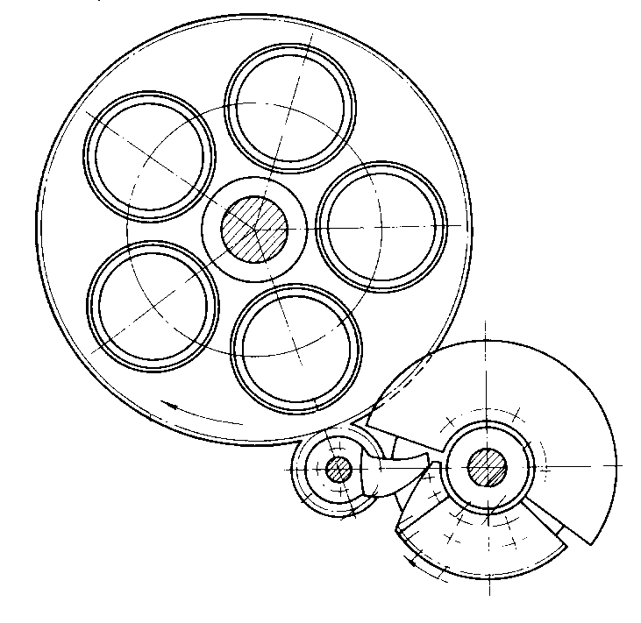
8-4 不完全齿轮机构
退煤饼
蜂窝煤饼压制机
压制
不完全齿轮
锁止弧
填料
填料
锁止弧
瞬心线附加杆

Slide 20
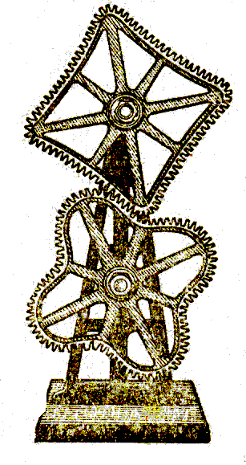

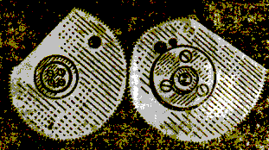
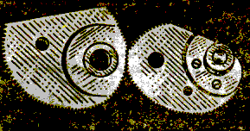
8-5 非圆齿轮机构
ω₁
ω₂
1
2
椭圆齿轮

Slide 21
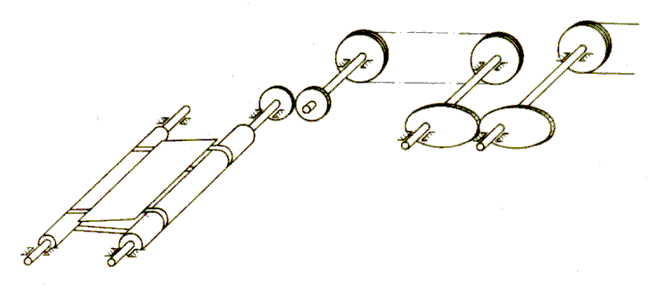
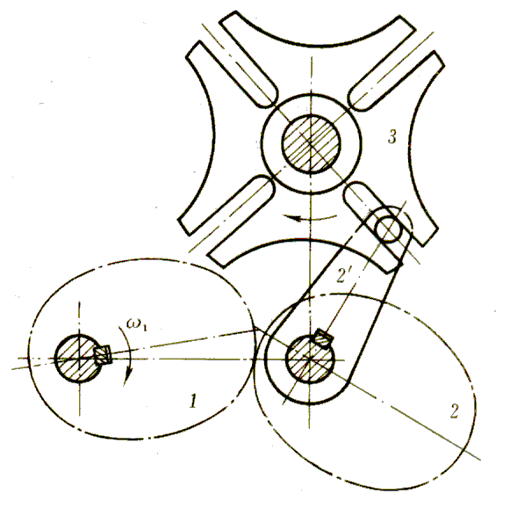
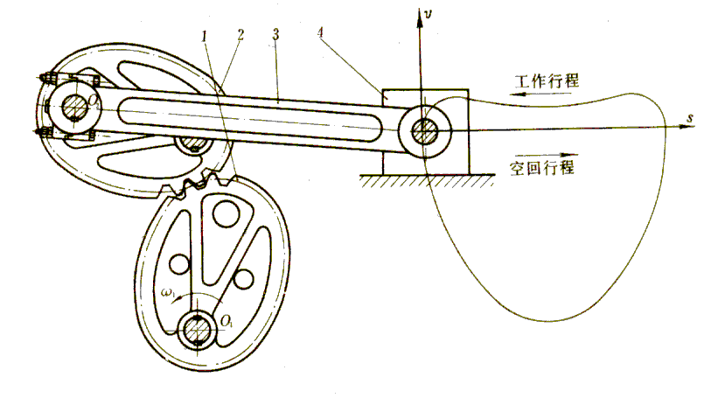
8-5 非圆齿轮机构
滚筒式平板印刷机
压力机
自动机床转位机构

Slide 22
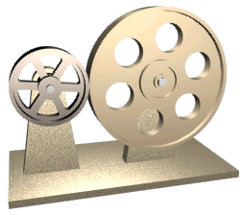
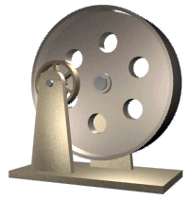
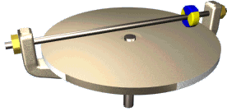
8-6 摩擦轮机构
圆柱平摩擦传动机构
滚轮圆盘式摩擦传动机构

Slide 23
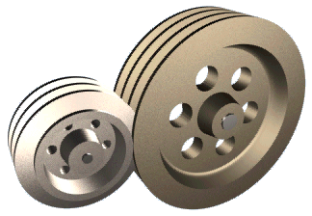
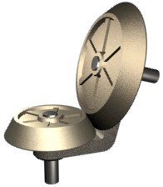
8-6 摩擦轮机构
圆柱槽摩擦传动机构
圆锥摩擦轮机构

Slide 24
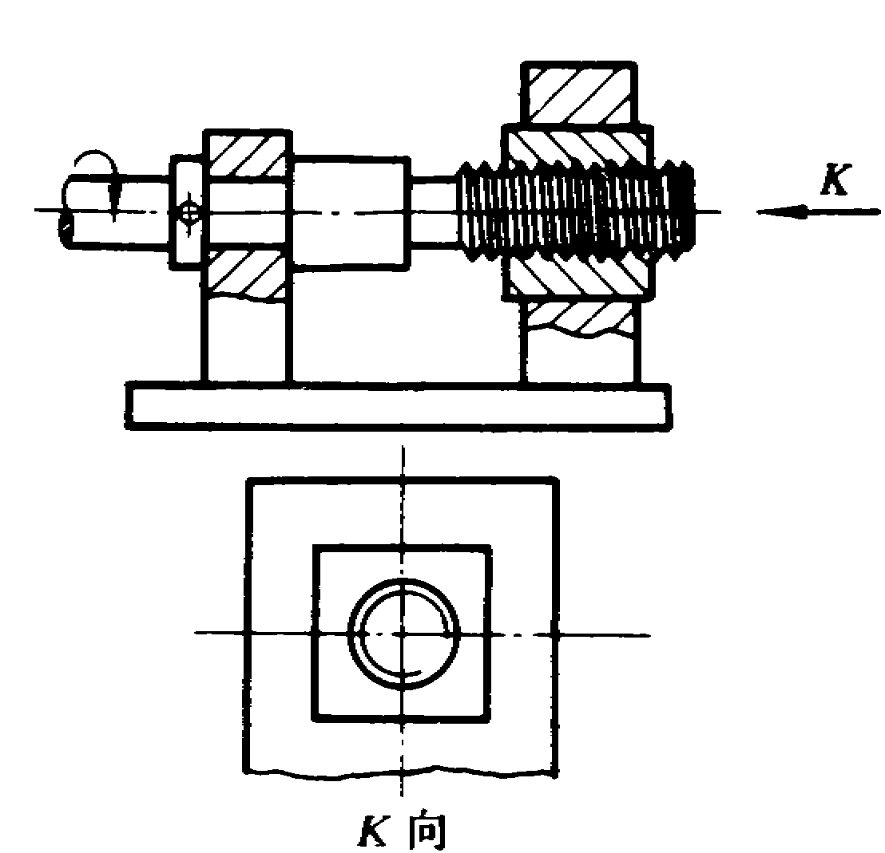
8-7 螺旋机构
导程l 螺距p
两者的关系为：l = z p，z为螺纹的头数。
螺旋转过任意ϕ 角时，螺母的位移s为：
s=lϕ /2π
3
1
2
s
l
rϕ
2πr

Slide 25
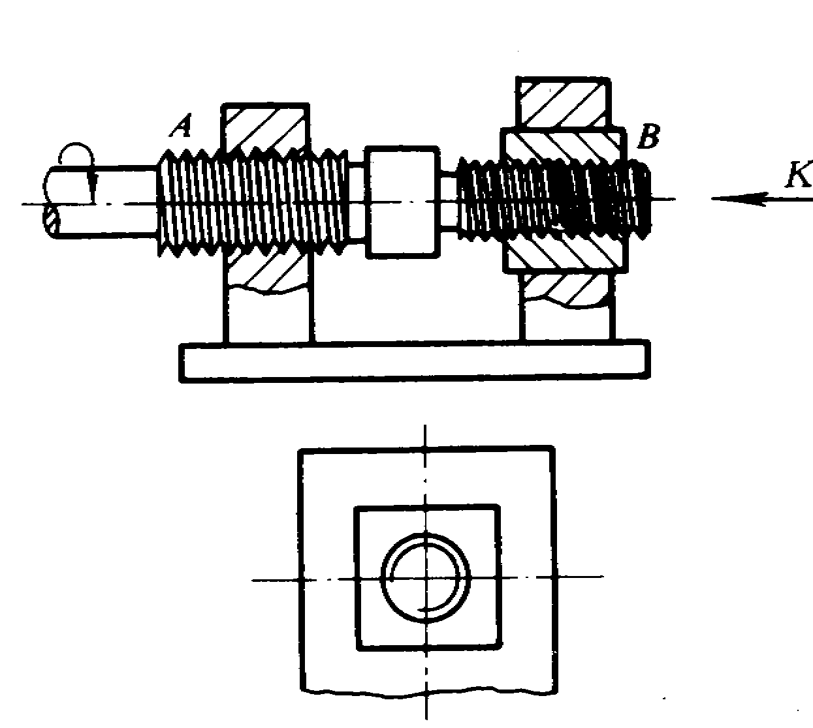
8-7 螺旋机构
3
当A、B段螺纹旋向相同时，
螺杆1相对于机架3的位移为：
2
s₁=l_{A}ϕ /2π
1
螺母2相对于螺杆1的位移为：
s₂₁= −l_{B}ϕ /2π
螺母2相对于机架3的位移为：
s =(l_{A}−l_{B})ϕ /2π
当差(l_{A}− l_{B})很小时，s将很小。
这种螺旋机构称为微(差)动螺旋机构，用于测微计（千分尺）、分度机构、调节机构中。
当A、B段螺纹旋向相反时，螺母2的位移为：
s =(l_{A}+ l_{B})ϕ /2π
称为复式螺旋机构，用于电杆拉线机构等。

Slide 26
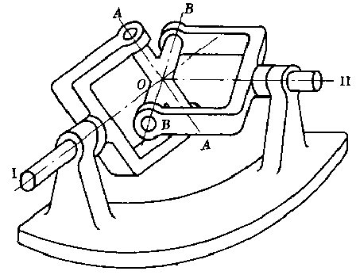
8-8 万向铰链机构
用于传递两相交轴之间的动力和运动，而且在传动过程中，两轴之间的夹角还可以改变。
ω₁
一、单万向铰链机构
ω₂
α
运动分析：两轴平均传动比为1，但瞬时传动比是动态变化的。
在任意位置有：
ω₂ = ω₁+ω₂₁
= ω₁+ω₂₃+ω₃₁
其中 ω₃₁代表构件3相对于构件1的角速度，沿AA轴；
ω₂₃代表构件2相对于构件3的角速度，沿BB轴。
因此，两者之和ω₂₁必在十字叉平面内，又同时在输入与输出
轴所决定的平面内，从而在两平面的交线上。

Slide 27
8-8 万向铰链机构
由于十字叉平面在作空间定点运动，而输入与输出轴所决定的平面是固定不变的，所以其交线方向是变化的。
ω₁
ω₂
α
由图可得：ω₂’=ω₁/cosα
A
ω₁
α
ω₂₁
ω₁
α
ω₂’
B
α
ω₂’
A

Slide 28
8-8 万向铰链机构
B
ω₁
ω₁
ω₁
α
ω₂
α
ω₂₁
α
ω₂”
α
A
ω"₂
B
由图可得：ω₂”=ω₁cosa
可知ω₂的变化范围为：
ω₂” ≤ ω₂ ≤ ω₂’
即： ω₁cosa ≤ ω₂ ≤ ω₁/cosα

Slide 29
8-8 万向铰链机构
二、双万向铰链机构
安装要求：
①主动、从动、中间三轴共面；
②主动轴、从动轴的轴线与中间轴的轴线之间的夹角应相等；
③中间轴两端的叉面应在同一平面内。
1
2
α
α
C
1
α
C
2
α

Slide 30
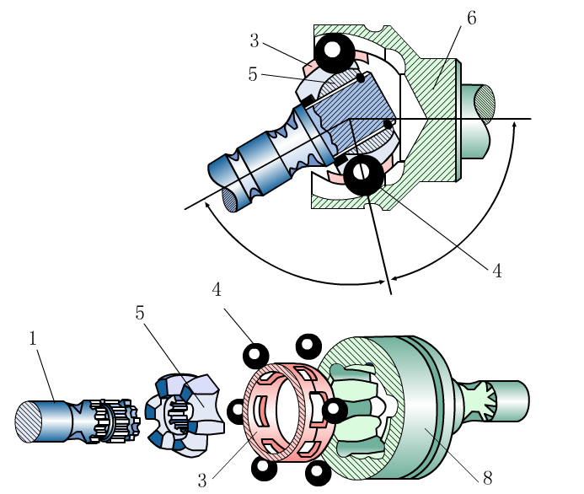
8-8 万向铰链机构
三、球笼万向节

